Slide 1
DESIGN PATTERN

Slide 2
Mục tiêu
Trình bày được ý nghĩa của nguyên lý SOLID
Trình bày được ý nghĩa của Design Pattern
Trình bày được ý nghĩa của các Creational Design Pattern
Triển khai được Singleton Pattern
Triển khai được Factory Method Pattern
Triển khai được Object Pool Pattern
Trình bày được ý nghĩa của các Structural Design Pattern
Triển khai được Adapter Design Pattern
Triển khai được Façade Design Pattern
Triển khai được Proxy Design Pattern
Trình bày được ý nghĩa của các Behavioral Design Pattern
Triển khai được Template Method Design Pattern
Triển khai được Command Design Pattern
Triển khai được Observer Design Pattern
Triển khai được Strategy Design Pattern

Slide 3
Program to an interface, not an concrete implementation

Slide 4
SOLID

Slide 5
S.O.L.I.D
SOLID là viết tắt của các từ:
S - Single-responsiblity principle – Nguyên lý Trách nhiệm Duy nhất
O - Open-closed principle – Nguyên lý đóng mở
L - Liskov substitution principle – Nguyên lý Thay thế Liskov
I - Interface segregation principle – Nguyên lý Phân tách Interface
D - Dependency Inversion Principle – Nguyên lý Đảo ngược Phụ thuộc
SOLID bao gồm các nguyên lý quan trọng bậc nhất cần tuân thủ khi thiết kế kiến trúc phần mềm nhằm đạt được mục đích:
Dễ mở rộng
Dễ bảo trì

Slide 6
Single-responsiblity principle
Nguyên lý Trách nhiệm Duy nhất
Mỗi lớp chỉ nên đảm nhiệm một nhiệm vụ duy nhất
Lí do:
Dễ quản lý mã nguồn
Các lớp tập trung vào nhiệm vụ của mình
Giảm tính phụ thuộc giữa các thành phần
Có thể phát triển đồng thời các lớp độc lập với nhau
Dễ dàng mở rộng
Dễ dàng bảo trì

Slide 7
Open-closed principle
Nguyên lý Đóng-mở
Các đối tượng (hoặc thực thể) nên mở đối với việc mở rộng, nhưng đóng đối với việc thay đổi
Nghĩa là: Có thể dễ dàng mở rộng một lớp mà không cần thay đổi mã nguồn của lớp đó
Lí do:
Dễ mở rộng
Dễ thay đổi

Slide 8
Liskov substitution principle
Nguyên lý Thay thế Liskov
Các lớp con có thể được sử dụng thay thế cho các lớp cha
Nghĩa là: Nếu S là một lớp con của T, thì các đối tượng của lớp T có thể được thay thế bằng các đối tượng của lớp S mà không làm ảnh hưởng tới bất cứ hành vi nào của hệ thống
Lí do:
Tránh các sai sót khi mở rộng thiết kế

Slide 9
Interface segregation principle
Nguyên lý Phân tách Interface
Không nên bắt buộc phải triển khai một Interface nếu không cần đến nó, cũng không nên bắt buộc phải phụ thuộc vào các phương thức mà không cần đến chúng
Nghĩa là: Các Interface chỉ nên chứa các phương thức cần thiết vừa đủ với mục đích của nó. Nên tách các Interface thành nhiều Interface nếu các phương thức của chúng không liên quan chặt chẽ đến nhau.

Slide 10
Dependency Inversion Principle
Nguyên lý Đảo ngược Phụ thuộc
Trừu tượng (abstraction) không nên phụ thuộc vào chi tiết. Chi tiết nên phụ thuộc vào trừu tượng.
Các module ở mức trên không nên phụ thuộc vào các module ở mức dưới, mà cả hai nên phụ thuộc vào Trừu tượng (abstraction)

Slide 11
Design Pattern
Design Pattern (DP - Mẫu Thiết kế) là các giải pháp tổng quát có thể tái sử dụng cho các trường hợp thường gặp khi thiết kế kiến trúc phần mềm.
Design Pattern không phải là bản thiết kế hoàn chỉnh có thể dùng để chuyển hoá trực tiếp thành mã nguồn.
Design Pattern là các khuôn mẫu (template) để giải quyết vấn đề trong các tình huống khác nhau.

Slide 12
Lợi ích của Design Pattern
Đẩy nhanh tốc độ thiết kế và phát triển phần mềm
Chất lượng của giải pháp đã được minh chứng
Ngăn ngừa các vấn đề phát sinh nếu thiết kế không tốt
Có thể áp dụng cho rất nhiều tình huống khác nhau
Dễ dàng cộng tác, chia sẻ thiết kế và mã nguồn giữa các bên

Slide 13
Phân nhóm Design Pattern
Creational Design Pattern:
Là nhóm các Design Pattern được sử dụng để giải quyết các vấn đề thường gặp đối với việc khởi tạo đối tượng.
Structural Design Pattern:
Là nhóm các Design Pattern được sử dụng để thiết kế các thành phần của lớp và đối tượng giúp việc dễ dàng nhận ra mối quan hệ giữa các thực thể.
Behavioral Design Pattern:
Là nhóm các Design Pattern được sử dụng để giải quyết các vấn đề phổ biến trong giao tiếp giữa các đối tượng.

Slide 14
Creational Design Pattern

Slide 15
Các Creational Design Pattern thông dụng
Singleton
Giải quyết vấn đề: Ứng dụng chỉ cần duy nhất đối tượng của một lớp nào đó.
Factory Method
Giải quyết vấn đề: Các ứng dụng riêng lẻ xác định các đối tượng miền của riêng chúng và cung cấp sự khởi tạo những đối tượng này.
Object Pool
Giải quyết vấn đề: Giới hạn số lượng các đối tượng và tái sử dụng chúng thay vì phải tạo ra quá nhiều đối tượng khiến tốn kém tài nguyên.

Slide 16
Singleton
Singleton là một mẫu thiết kế thuộc nhóm creational cho phép bạn đảm bảo rằng một lớp chỉ có một đối tượng thể hiện và cung cấp truy cập đối tượng này với phạm vi toàn ứng dụng.
Singleton đảm bảo chỉ duy nhất môt thể hiện mới (new instance) được tạo ra và nó sẽ cung cấp cho bạn một phương thức để truy cập đến thực thể đó.
Một lớp thiết kế theo Singleton Pattern có các đặc điểm:
Phương thức khởi tạo private để ngăn cản việc tạo thể hiện của class từ các lớp khác.
Biến private static của class, nó là thể hiện duy nhất của lớp.
Có một phương thức public static để trả về thể hiện của lớp.

Slide 17
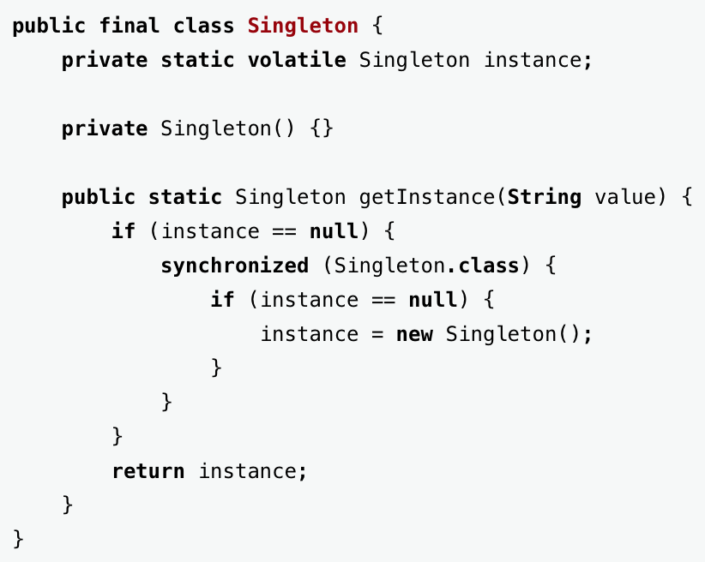
Singleton - 2
Notes:
Demo: https://sourcemaking.com/design_patterns/singleton/java/1

Slide 18
Factory Method
Đây là mẫu thiết kể có thể xem là được sử dụng phổ biến nhất, với mục đích quản lý và khởi tạo các đối tượng một cách linh hoạt.
Factory Method định nghĩa một interface dành cho việc tạo ra đối tượng, nhưng để lớp con quyết định lớp nào sẽ được dùng để khởi tạo đối tượng.
Factory Method tương tự Abstract Factory nhưng khác với Factory Method, Abstract Factory là factory của các factory.
Notes:
Demo: https://sourcemaking.com/design_patterns/factory_method/java/1

Slide 19
Factory Method - 2
Notes:
Demo: https://sourcemaking.com/design_patterns/factory_method/java/1

Slide 20
Object Pool
Object Pool Pattern quản lý một tập hợp các đối tượng sẽ được tái sử dụng trong chương trình.
Các đối tượng được chứa chung ở một nơi gọi là pool (bể chứa). Khi cần dung, đối tượng được gọi ra từ pool, sử dụng trong một khoảng thời gian nhất định rồi trả về pool. Không thành phần nào có thể sử dụng tận được đối tượng được lấy ra khỏi pool cho tới khi nó được quay trả về.
Object Pool Pattern thích hợp với tình huống khi có nhiều hơn một đối tượng và số đối tượng được khởi tạo là hạn chế.
Notes:
https://medium.com/@devlob/object-pool-design-pattern-in-php-to-achieve-better-performance-a5a54455db82
Demo: https://sourcemaking.com/design_patterns/object_pool/java

Slide 21
Structural Design Pattern

Slide 22
Structural Design Pattern
Structural Design Pattern là các mẫu thiết kế tập trung vào các mối liên quan giữa các thực thể
Structural Design Pattern giúp tổ chức các lớp và đối tượng một cách hợp lý để tạo nên các cấu trúc lớn hơn (component, module…)
Các Structural Design Pattern giúp cho việc thiết kế các mối quan hệ giữa các thực thể trở nên dễ dàng hơn

Slide 23
Các Structural Design Pattern thông dụng
Adapter
Decorator
Facade
Proxy
Bridge
Composite
Flyweight
Private Class Data

Slide 24
Adapter Pattern

Slide 25
Adapter Pattern
Chuyển đổi giao diện của một hay nhiều lớp có sẵn thành một giao diện khác mà client mong muốn
Cho phép các lớp có các giao diện khác nhau có thể dể dàng giao tiếp tốt với nhau thông qua giao diện chuyển tiếp trung gian mà không cần thay đổi code của lớp có sẵn cũng như lớp đang viết.
Cung cấp một giao diện “bọc ngoài” tương thích cho một hệ thống có sẵn
Đối ứng phù hợp với các component cũ cho hệ thống mới

Slide 26
Adapter trong đời sống

Slide 27
Triển khai Adapter
Aggregation/Composition
Inheritance

Slide 28
Demo
Notes:
https://github.com/codegym-vn/java-adapter-pattern-demo

Slide 29
Façade Design Pattern

Slide 30
Façade Design Pattern
Cung cấp một giao diện nhất quán cho các giao diện khác ở trong các hệ thống con
Định nghĩa một giao diện ở mức cao (higher-level) để giúp cho các hệ thống con dễ sử dụng hơn
Bao gói các hệ thống phức tạp với một giao diện đơn giản hơn

Slide 31
Façade trong thực tế

Slide 32
Triển khai Façade Design Pattern

Slide 33
Triển khai Façade Design Pattern: Minh hoạ

Slide 34
Demo Façade Design Pattern
Notes:
https://github.com/codegym-vn/java-facade-pattern-demo

Slide 35
Proxy Design Pattern

Slide 36
Proxy Design Pattern
Đưa ra một đại diện, thay thế cho một đối tượng để kiếm soát quyền truy cập vào nó.
Tạo thêm một lớp trung gian để hỗ trợ các truy cập phân tán, được kiểm soát hoặc thông minh hơn
Tạo một lớp bao gói bên ngoài đối tượng thật để bảo vệ nó khỏi các sự phức tạp khác không cần thiết

Slide 37
Proxy Design Pattern trong đời sống

Slide 38
Triển khai Proxy Design Pattern

Slide 39
Demo Proxy Design Pattern
Notes:
https://github.com/codegym-vn/java-proxy-pattern-demo

Slide 40
Behavioral Design Pattern
Là nhóm các Design Pattern được sử dụng để giải quyết các vấn đề phổ biến trong giao tiếp giữa các đối tượng.
Một số Pattern thông dụng trong nhóm:
Command
Observer
Strategy
Template Method

Slide 41
Command Pattern
Vấn đề\bài toán: Cần đưa ra các yêu cầu cho đối tượng mà không biết bất cứ điều gì về hoạt động được yêu cầu hoặc bên nhận yêu cầu.
Giải pháp:
Đóng gói yêu cầu thành một đối tượng do đó cho phép bạn sử dụng request như một tham số tới các client khác nhau.
Chuyển “triệu gọi phương thức trên một đối tượng" sang trạng thái đối tượng đầy đủ.
Nếu request là đối tượng nghĩa là có thể cho nó vào hàng chờ, ghi lại lịch sử yêu cầu hoặc có thể khôi phục các thao tác yêu cầu cũ…

Slide 42
Các thành phần trong Command Pattern

Slide 43
Các thành phần trong Command Pattern
Command: Định nghĩa một interface để thực hiện một hành động (Execute). Là đối tượng lưu giữ Request và State của một đối tượng tại một thời điểm.
ConcreteCommand: Cài đặt Excute bằng cách khai báo các hoạt động tương ứng trên Receiver.
Client: tạo ra một đối tượng ConcreteCommand và thiết lập Receiver của nó.
Invoker: Là nơi lưu trữ và phát sinh mỗi Request dưới dạng Command Object. Quyết định khi nào thực hiện nó.
Receiver: Là đối tượng thực hiện lệnh trên mỗi yêu cầu.

Slide 44
Triển khai Command Pattern
Notes:
https://james.codegym.vn/mod/page/view.php?id=2016&forceview=1

Slide 45
Observer Pattern
Observer thuộc nhóm Behavioral là một mẫu thiết kế dành cho việc một đối tượng khi thay đổi trạng thái của bản thân nó thì các đối tượng đính kèm theo cũng sẽ được thông báo.
Observer gồm một đối tượng gọi là subject, đối tượng này duy trì một danh sách các thành phần phụ thuộc nó gọi là observer, và thông báo tới chúng một cách tự động về bất cứ thay đổi nào, thường thì bằng cách gọi một phương thức của chúng.

Slide 46
Các thành phần trong Observer Pattern

Slide 47
Các thành phần trong Observer Pattern
Subject: Ở đây Subject được hiểu như "ông chủ", là một interface với các phương thức
attach điều thêm một nhân viên đến làm việc (attach observer object)
detach rút một nhân viên đi nơi khác (detach observer object)
notify thông báo cho toàn bộ nhân viên làm một việc gì đó (notify observer update)
ConcreteSubject: Nhiệm vụ là lưu trữ trạng thái của các ConcreteObserver objects và từ các trạng thái này sẽ gửi đi thông báo mỗi khi trạng thái bị thay đổi
setState optional – thiết đặt trạng thái cho Subject
getState optional - lấy trạng thái hiện tại của Subject

Slide 48
Các thành phần trong Observer Pattern
Observer
Là một interface được định nghĩa với method update, phương thức này sẽ nhận thay đổi mỗi khi có thông báo từ Subject.
ConcreteObserver
Luôn duy trì một tham chiếu đến một ConcreteSubject
Cần phải lưu trữ trạng thái phù hợp với trạng thái của Subject
Thực thi phương thức update của Observer để trạng thái luôn đồng nhất với trạng thái của Subject (sử dụng mỗi khi có notify)

Slide 49
Triển khai Observer Pattern
Notes:
https://james.codegym.vn/mod/page/view.php?id=2017&forceview=1
https://sourcemaking.com/design_patterns/observer/java/1

Slide 50
Template Method Pattern
Mẫu Template Method định nghĩa bộ khung của một thuật toán trong một chức năng chuyển giao việc thực hiện nó cho các lớp con.
Mẫu Template Method cho phép lớp con định nghĩa lại cách thực hiện của một thuật toán, mà không phải thay đổi cấu trúc thuật toán.
Ví dụ: Khi chúng ta có một template đã có sẵn header, footer, navigation cho trang web, chỉ riêng phần boby là để trống và sẽ hiển thị nội dung theo từng page. Nghĩa là chỉ có phần body là sẽ thay đổi theo từng page, còn các phần khác sẽ giống nhau cho tất cả các page. Trừ một số page đặc biệt mà nội dung của header, footer, navigation sẽ thay đổi.

Slide 51
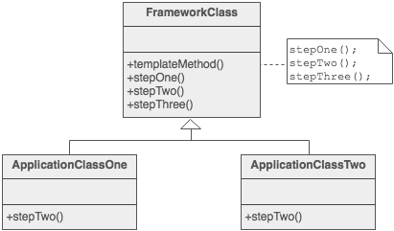
Các thành phần trong Template Method Pattern
Trong mẫu này, gồm lớp cơ sở (lớp cha) được khai báo sẵn thuật toán và lớp dẫn xuất (lớp con) thực thi nó.

Slide 52
Triển khai Template Method
Notes:
https://james.codegym.vn/mod/page/view.php?id=2018&forceview=1

Slide 53
Strategy Pattern
Strategy định nghĩa một họ các giải thuật khác nhau, mỗi giải thuật được triển khai bởi một lớp cụ thể và chúng có thể hoán đổi cho nhau tùy vào ngữ cảnh.
Strategy giúp các giải thuật khác nhau độc lập với client sử dụng nó.
Ví dụ, một lớp thực hiện nhiệm vụ so sánh dữ liệu đầu vào có thể sử dụng mẫu thiết kế Strategy để tự động lựa chọn giải thuật cho việc này dựa trên loại dữ liệu, nguồn gốc của chúng, lựa chọn của người dùng hay các yếu tố khác.

Slide 54
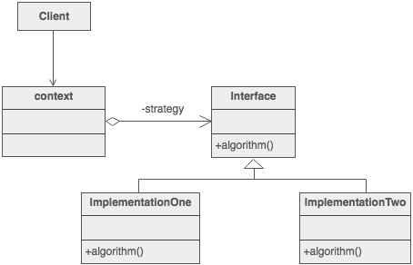
Các thành phần trong Strategy Pattern
Strategy đơn giản là interface, vì thế chúng ta có thể hoán đổi các thuật toán ConreteStrategy mà không ảnh hưởng tới Context.
Context có thể có bất cứ thứ gì khi nó yêu cầu thay đổi hành vi.

Slide 55
Triển khai Strategy Pattern
Notes:
https://sourcemaking.com/design_patterns/strategy/php

